Slide 1

Министерство сельского хозяйства
Российской Федерации
Департамент научно-технологической
политики и образования
ФГБУ «Подольская государственная
зональная машиноиспытательная
станция»
Отчет о деятельности
ФГБУ «Подольская МИС» в 2013 году

Slide 2


Slide 3

Вся работа ФГБУ «Подольская МИС» в 2013 году строилась на выполнении государственного задания по информационным и консультационным услугам, для чего специалисты МИС проводили базовые испытания и длительные наблюдения (мониторинг) серийных образцов техники, эксплуатирующейся в конкретных производственных условиях сельхозтоваропроизводителей зоны действия МИС.
По результатам базовых испытаний и мониторинга составлялись протоколы испытаний и отчеты по обследованию (мониторингу), которые размещались на сайте ФГБУ «Подольская МИС» для широкого ознакомления с результатами испытаний: руководителей АПК, специалистов и работников сельхозпредприятий.
Одновременно аналитические материалы, по результатам испытаний, публиковались в журналах и средствах массовой информации.
Notes:
3

Slide 4
Выполнение государственного задания за 2013г.
N п/п | Информационные услуги. | Задание, штук | Выполнение, штук
1 | 2 | 3 | 4
1 | Информационные услуги, всего по госзаданию | 65 | 65
 | В том числе:
2 | Испытания и другие услуги, связанные с испытаниями: | 55 | 55
2.1 | количество испытанных образцов новой и модернизируемой техники, создаваемой по государственным контрактам или по инициативе разработчика | - | 3
2.2 | количество испытанных образцов серийно выпускаемых машин на соответствие нормативно-техническим требованиям | - | 41

Slide 5
Выполнение государственного задания за 2013г.
1 | 2 | 3 | 4
2.3 | Количество отчетов по выполнению работ по мониторингу качества поставляемой селу техники (обследования и наблюдения), находящейся в рядовой эксплуатации в хозяйствах зоны деятельности ФГБУ МИС | - | 11
3 | Информационные услуги юридическим и физическим лицам, в том числе, информационные материалы, подготовленные за отчетный год (статьи, буклеты, аналитические материалы, в том числе по техническому уровню сельхозтехники и результатам испытаний) | 10 | 10

Slide 6
Выполнение государственного задания за 2013г.
N п/п | Консультационные услуги. | Задание, штук | Выполнение, штук
1 | 2 | 3 | 4
 | Консультационные услуги, всего по госзаданию | 12 | 12
 | В том числе:
1.1 | Консультирование юридических и физических лиц из состава сельхозтоваропроизводителей по вопросам подбора техники для производства продукции растениеводства и животноводства | - | 4
1.2 | Консультирование изготовителей и разработчиков машин по вопросам составления технических условий (главным образом по эксплуатационно-технологическим показателям в интересах сельхозтоваропроизводителей). | - | 8

Slide 7
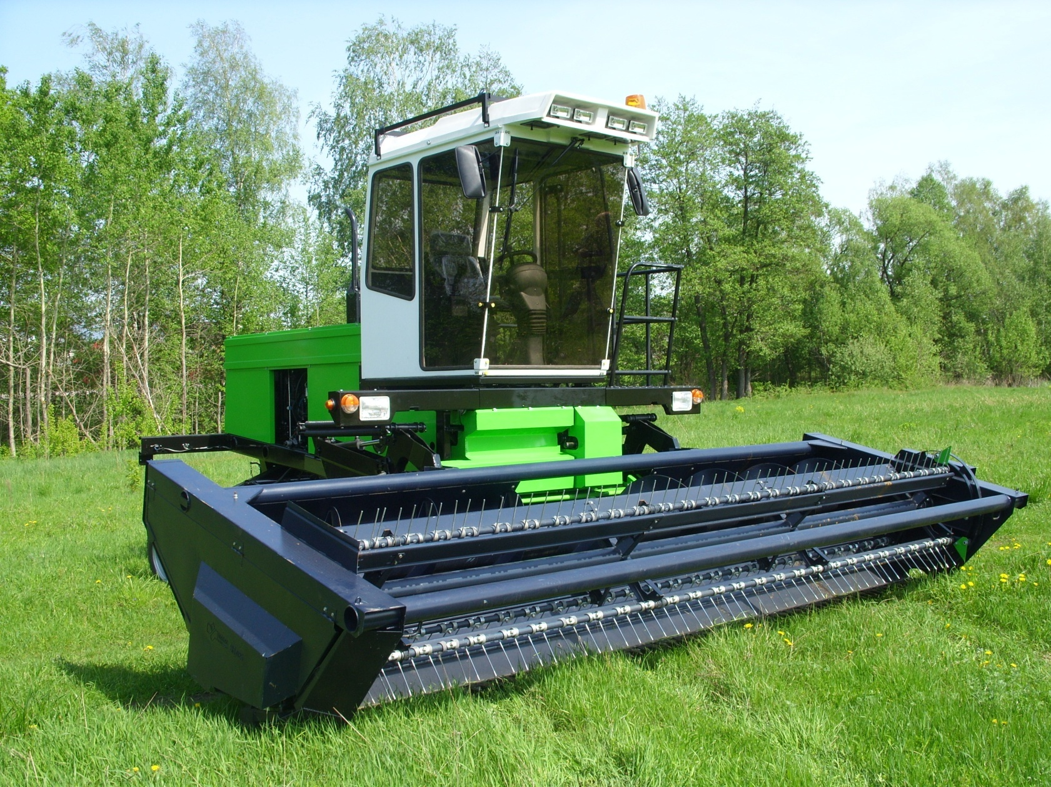
Взаимодействие с сельхозтоваропроизводителями по определению потребительских свойств с/х техники
Самоходная косилка-плющилка Е-403 «Мещера» на испытаниях в ЗАО «Клеймоновский» Егорьевского района Московской области

Slide 8

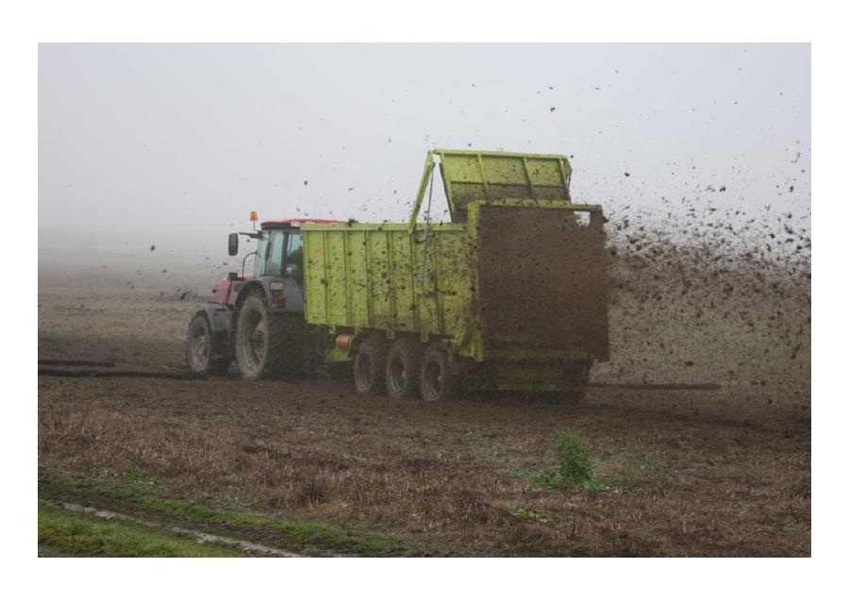
Взаимодействие с сельхозтоваропроизводителями по определению потребительских свойств с/х техники.
Разбрасыватель органических удобрений РОУМ-20
на полях Смоленской области

Slide 9
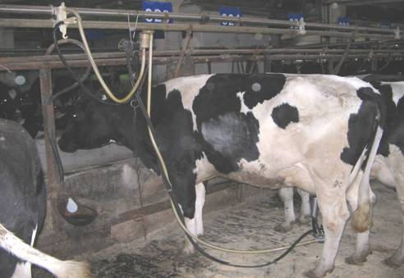
Взаимодействие с сельхозтоваропроизводителями по определению потребительских свойств с/х техники
Доильная установка УДМ-М-200
ООО «Фемакс», Владимирская область

Slide 10

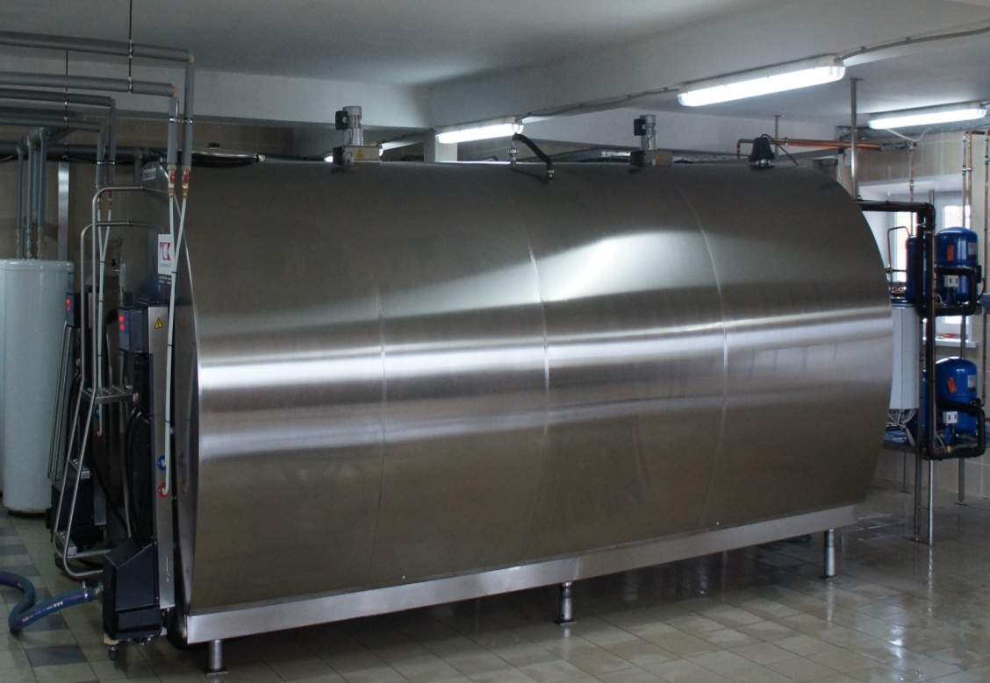
Взаимодействие с сельхозтоваропроизводителями по определению потребительских свойств с/х техники
Резервуар охладитель молока РОМ-12000
СПК «Дубенский» Нижегородская обл.

Slide 11
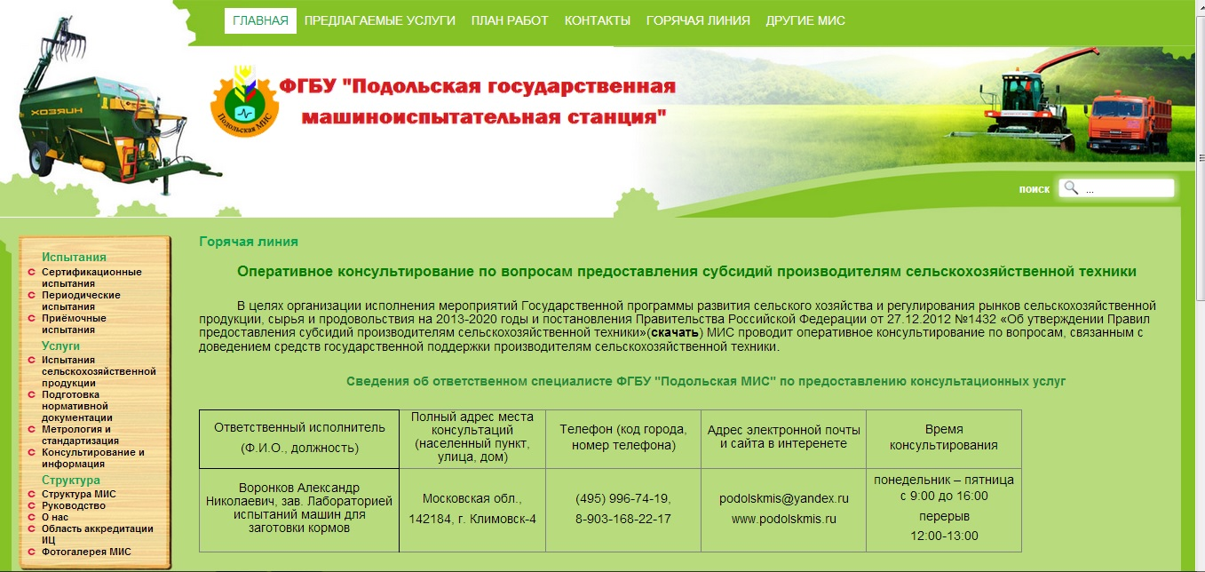
На сайте www: podolskmis.ru постоянно размещаются результаты определения потребительских свойств с/х техники

Slide 12
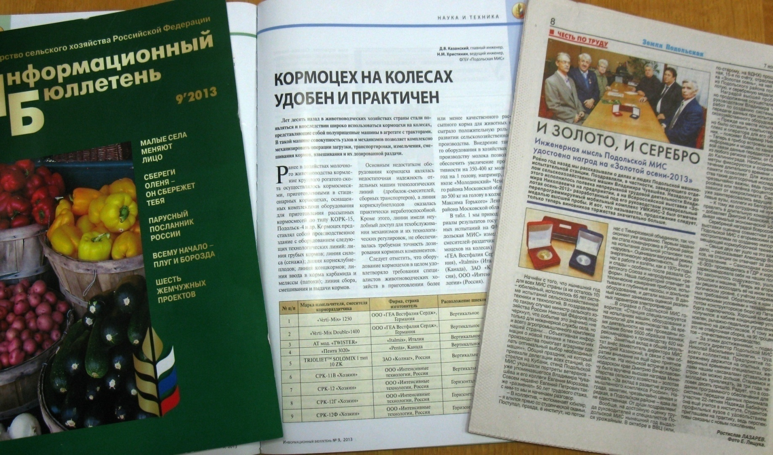
В печатных изданиях периодически публикуются статьи специалистов МИС по новым машинам и технологиям для сельхозпроизводства

Slide 13
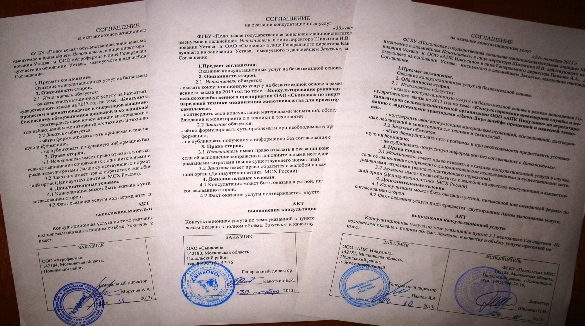
ФГБУ «Подольская МИС» на безвозмездной основе оказывает консультационные услуги руководителям и специалистам с/х предприятий по результатам испытаний техники

Slide 14
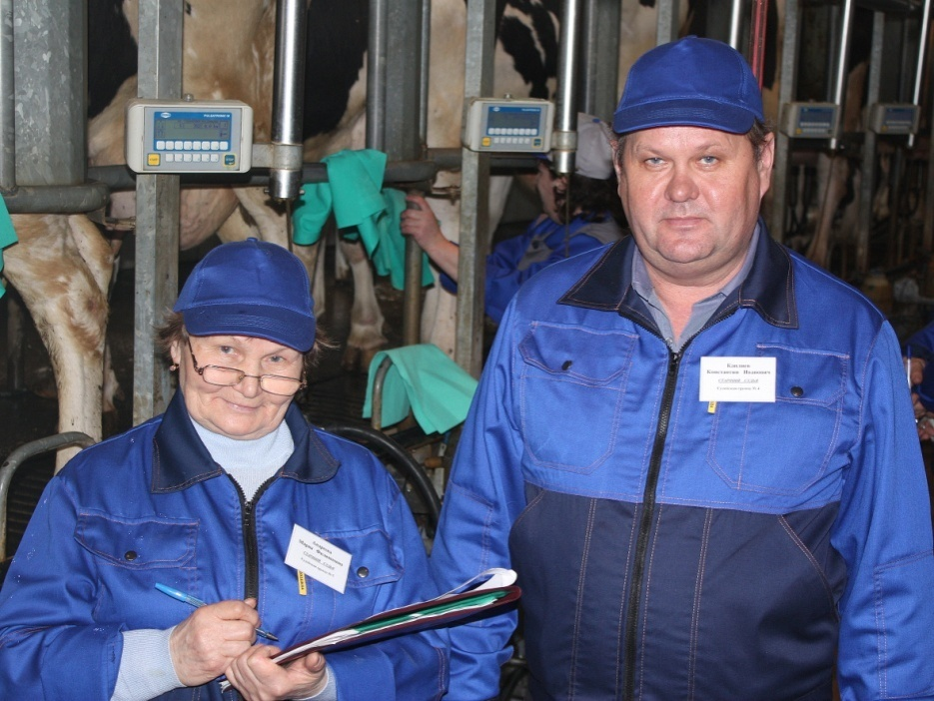
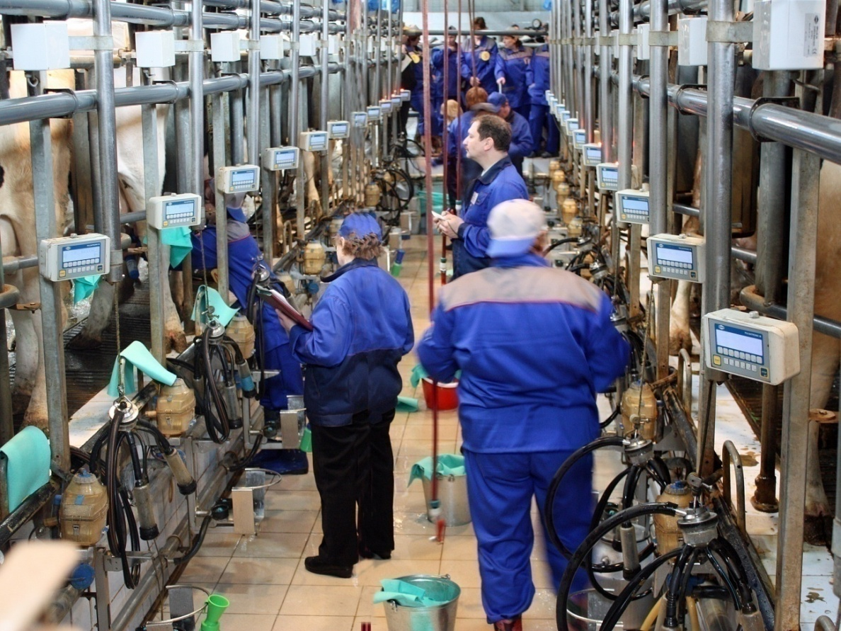
Оказание консультационных услуг
Испытатели Подольской МИС консультируют специалистов животноводческого хозяйства «Кленово-Чегодаево» по новой технике.

Slide 15
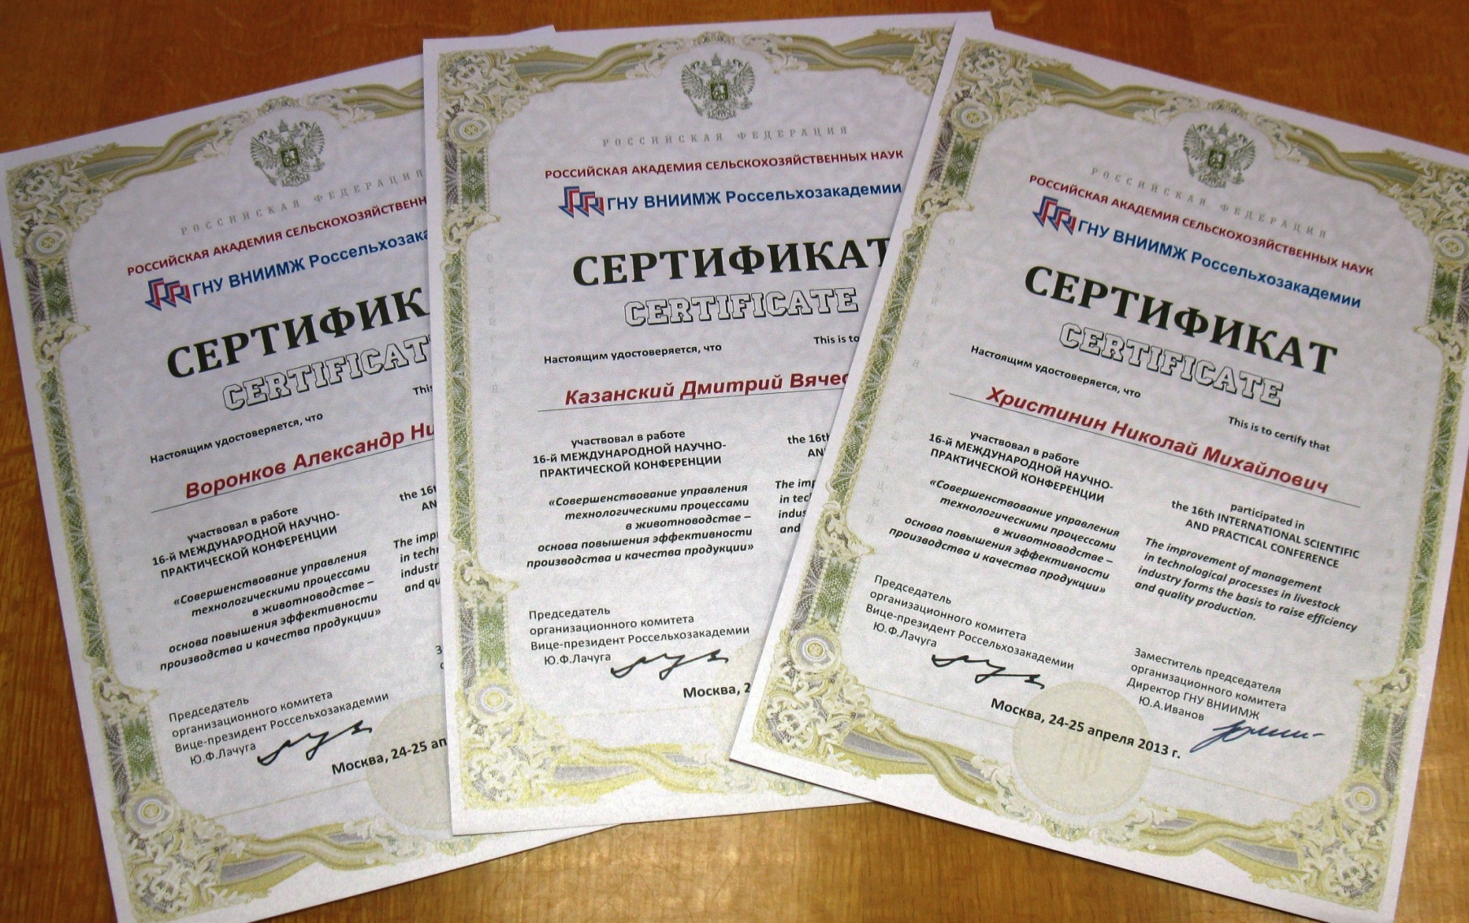
Специалисты МИС выступают с докладами на Международных научно-практических конференциях

Slide 16
Горячая линия
С июля 2013 года ФГБУ «Подольская МИС» на своем сайте www.podolskmis.ru разместила «Горячую линию» оперативного консультирования по вопросу предоставления 15 процентных субсидий на выпуск и приобретение сельскохозяйственной техники по постановлению Правительства РФ от 27.12.2012 № 1432 (ред. От 15.05.2013).
Производителям сельскохозяйственной техники разъяснялся вопрос по оформлению пакета технической документации необходимой для предоставления субсидий из федерального бюджета.

Slide 17
Финансовая деятельность и оплата труда.
ФГБУ «Подольская МИС» имеет на балансе основных фондов
на сумму - 126 465 514 руб.
износ составляет - 120 774 532 руб.
остаточная стоимость - 5 690 982 руб.
ФГБУ «Подольская МИС» финансируется за счет средств федерального бюджета.
В 2013 году финансирование составило - 15 281 400 руб.
в т.ч. на оплату труда - 10 058 585 руб.
начисление на оплату труда - 2 872 617 руб.
на материальные затраты (работы,услуги
и материальные запасы) - 1 826 198 руб.
на налоги - 524 000 руб.
Предпринимательская и иная, приносящая доход деятельность,
велась по утвержденному плану финансово-хозяйственной деятельности и составила - 14 958 360 руб.
Средняя заработная плата основного персонала сотрудников МИС за 2013 год составила – 21139,47 руб.
По итогам 2013 года кредиторская и дебиторская задолженность отсутствует.

Slide 18
Энергосбережение
ФГБУ «Подольская МИС» провела энергоаудит, по результатам которого были приняты меры по энергосбережению :
-установлены двухтарифные счётчики энергопотребления ;
-смонтирован счетчик учёта тепловой энергии;
-установлены счетчики водопотребления;
-установлены теплоотражающие экраны перед батареями
отопления;
-установлены двойные входные двери лабораторного корпуса;
-утеплены окна, произведён ремонт крыши ;
-выполнен ремонт теплоизоляции наружной теплотрассы;
-во всех помещениях установлены светильники с
энергосберегающими лампами;
-на котлах котельной смонтированы горелки глубокого модулирования.

Slide 19
Пожарная безопасность
ФГБУ «Подольская МИС» осуществила следующие меры по пожарной безопасности:
- произведен монтаж осветительных систем в соответствии с ППБ;
- произведены замеры сопротивления изоляции силовой и осветительной электросети;
- все помещения оборудованы знаками пожарной безопасности;
- на видных местах вывешены поэтажные планы-схемы эвакуации людей в случае пожара;
- для всех видов помещений (согласно ППБ) разработаны инструкции о мерах пожарной безопасности;
- помещения учреждения обеспечены первичным средством пожаротушения;
- пожарные краны водопровода укомплектованы стволами и рукавами;

Slide 20
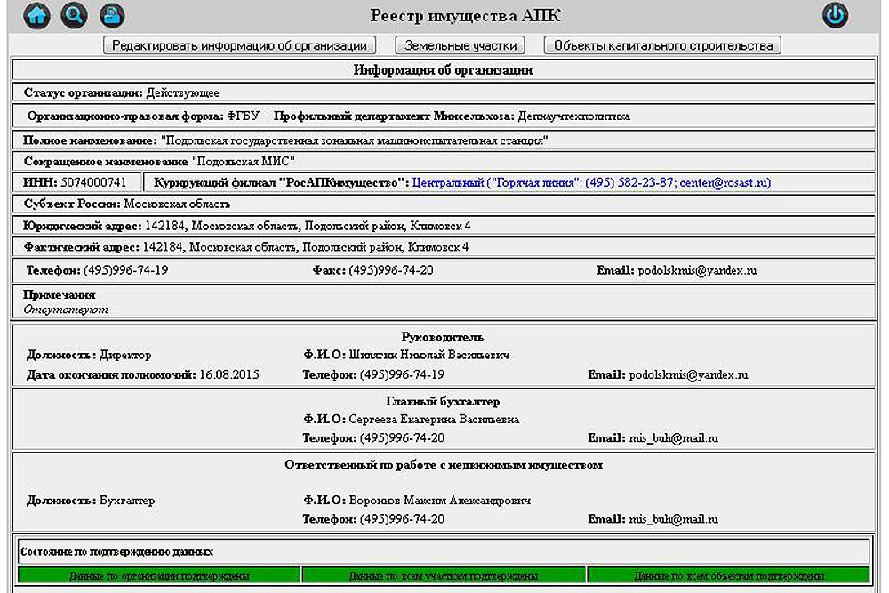
Регистрация федерального имущества.

Slide 21


Предложения.
Для более успешной работы целесообразно принять «Программу развития и повышения эффективности работы государственных МИС».
Спасибо за внимание, доклад окончен.

